Slide 1
UNIVERSIDAD AUTÓNOMA DEL ESTADO DE HIDALGO
Instituto de Ciencias Económico Administrativas

Slide 2
ASIGNATURA: Fundamentos de Mercadotecnia
ELABORÓ:
Dra. Karina Valencia Sandoval

Slide 3
Área Académica: ADMINISTRACIÓN
Tema: Segmentación
Profesor(a):
Dra. Karina Valencia Sandoval
Periodo: Agosto-Diciembre 2017

Slide 4
Tema: Segmentación
Resumen
La búsqueda de una ventaja competitiva entre las organizaciones ha hecho que éstas tengan que enfocarse en mercados específicos, involucrándose en aspectos claves del consumidor, características que al momento de decidir su compra sean importantes. La segmentación de mercados es un tema importante para desarrollar estrategias de mercadotecnia
Palabras Clave: ventaja competitiva, mercado, consumidor

Slide 5
Tema: Segmentación
Abstract
The search for a competitive advantage between the organizations has made them have to focus on specific markets, getting involved in key aspects of the consumer, characteristics that at the time of deciding their purchase are important. Market segmentation is an important topic for developing marketing strategies
Keywords: competitive advantage, market, consumer

Slide 6
Objetivo General
Que el alumno sea capaz de analizar la importancia de la segmentación de mercados para una empresa y distinga los criterios que de modo general se emplean para dividir el mercado en porciones homogéneas.

Slide 7
Objetivos Específicos
Entender los conceptos de mercado y segmentación
Distinguir entre los diferentes tipos de mercado y las variables de segmentación.
El alumno será capaz de identificar el perfil del consumidor

Slide 8
Introducción
La Revolución Industrial ha quedado atrás, producir para un mercado incierto es parte del pasado. Actualmente, las organizaciones necesitan conocer las características básicas del mercado meta al que se encuentran dirigidos, para ello segmentar es la palabra clave.

Slide 9
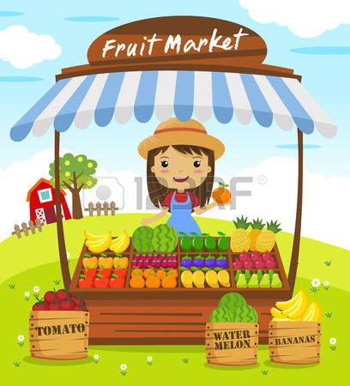
MERCADO
“Es el conjunto total de personas u organizaciones con necesidades por satisfacer, dinero para gastar y la disposición y la voluntad de gastarlo” (Sulser y Pedroza, 2004)

Slide 10
Clasificación de los mercados
De consumo
Está constituido por personas que compran para satisfacer una necesidad inmediata
Industrial
Está formado por consumidores que compran para producir o revender
De las instituciones y del gobierno
Instituciones públicas y privadas que adquieren bienes o servicios para llevar a cabo sus funciones

Slide 11
SEGMENTACIÓN DE MERCADOS
Es un proceso de división del mercado en subgrupos homogéneos
(Santesmases, Valderrey y Sánchez, 2013)

Slide 12
VARIABLES DE SEGMENTACIÓN
a) Demográfica
Consisten en dividir el mercado de acuerdo a las características propias del individuo
Edad
Nivel de educación
Género

Slide 13
Ciclo de vida familiar
Estado Civil
Nivel socioeconómico
Religión
Diversas etapas por las que transcurre la vida de las personas; está dado por una combinación de edad, estado civil y la presencia o ausencia de hijos

Slide 14
Ocupación
Ingreso
Raza

Slide 15
VARIABLES DE SEGMENTACIÓN
b) Geográfica
¿Cómo es el lugar donde el consumidor se desenvuelve? ¿Cómo es el clima? ¿Cuál es el desarrollo de la región?
Nación
Entorno
Región

Slide 16
VARIABLES DE SEGMENTACIÓN
c) Psicográfica
Personalidad
Actitudes y hábitos
Motivos de compra
Calidad, confiabilidad, atributos,
Etc.
Estilos de vida
Cómo pasan el tiempo, la importancia de las cosas, etc

Slide 17

VARIABLES DE SEGMENTACIÓN
Frecuencia de uso
Ocasión de uso
d) Tasa de uso
Responden a las preguntas
¿Cuándo lo utiliza?
¿Cuántas veces al día, semana, mes, año?
¿Se emplea en ocasión especial?
¿Debe acompañarse con algún producto complementario?

Slide 18
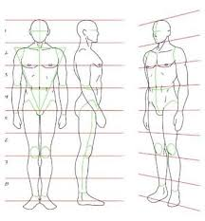
Perfil del consumidor
Es el conjunto de características que, con base en el análisis de las variables de un mercado, describe al cliente meta.

Slide 19
Ejemplo
El comprador de teléfonos móviles inteligentes de alta gama en Iphone es de sexo masculino, soltero, sin hijos, tiene una edad media de 26 años, cuenta con una educación universitaria promedio de 3 años, altos ingresos económicos, su carrera profesional es su prioridad, practica ejercicio al menos 3 veces por semana, está conectado de forma permanente con sus amigos y familiares en redes sociales, percibe su teléfono como una herramienta que le da estatus y lo emplea como una forma de expresar que es una persona moderna, conectada con la tecnología y que está a la vanguardia de los movimientos sociales actuales.

Slide 20
Santesmases, M., Valderrey, F. y Sánchez, A. (2013). Fundamentos de mercadotecnia. México: Grupo Editorial Patria
Sulser, R. y Pedroza, J. (2004). Exportación efectiva. Reglas básicas para el éxito del pequeño y mediano exportador. México: ISEF.

